Slide 1

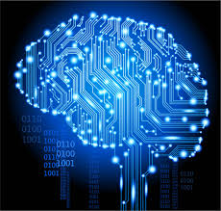
Maestría en Ciencias de la Computación
Centro Universitario UAEM Valle de México
Introducción a los
Sistemas Basados en Conocimiento
Elaborado por:
Dra. Maricela Quintana López

Slide 2
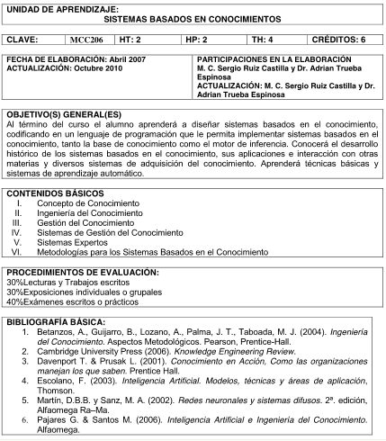

Slide 3
Sistemas Basados en Conocimiento
Objetivos
El alumno conocerá:
Los antecedentes y situación en la que surgen los sistemas basados en Conocimiento (SBC).
Conocerá las diferencias entre datos, información, conocimiento y sabiduría, así como contrastará el conocimiento con la habilidad.
Estudiará que es un SBC, cuáles son sus componentes y los diferentes tipos de SBC. También las dificultades en desarrollarlos.

Slide 4
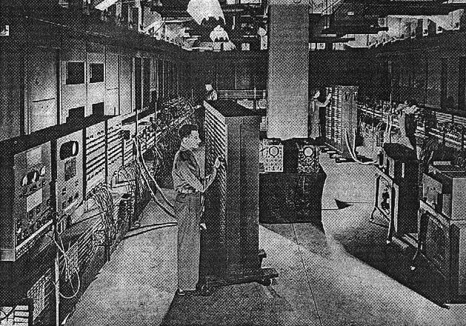
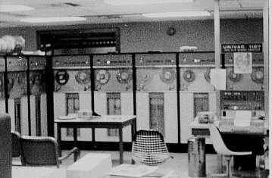
Las computadoras
A finales de la década de los 40’s las computadoras comenzaron a verse como una realidad: MARK, ENIAC, IAS, UNIVAC fueron construidas
Durante los 50’s se dio el nacimiento de la industria de las computadoras (Sperry, IBM)

Slide 5
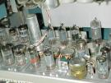
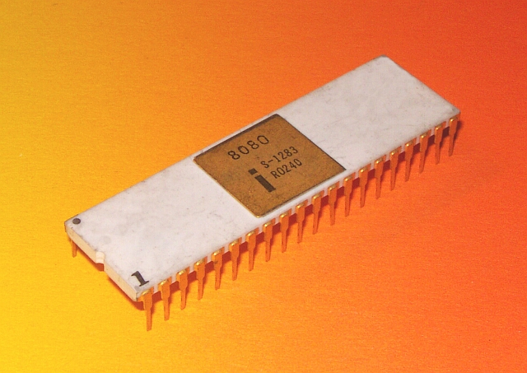
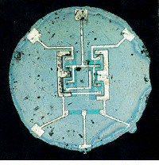
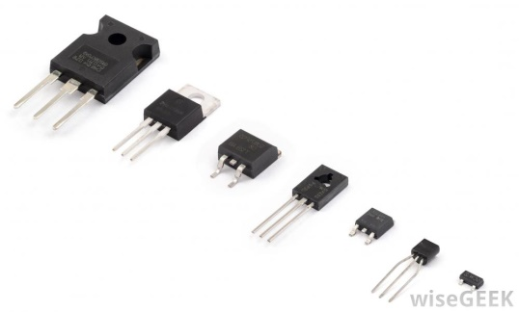
Generaciones
1ª Generación (bulbos)
2ª Generación (transistores)
3ª. Generación (Circuitos Integrados)
4ª. generación (Microprocesador)
¿Quinta Generación?

Slide 6
Inteligencia
¿Inteligencia?
  La palabra proviene del latín intellegentĭa que significa entender.
  Es la capacidad de pensar, entender, asimilar, elaborar información, y emplear el uso de la lógica.
  RAE:
    Capacidad para entender o comprender
    Capacidad para resolver problemas
  La inteligencia también está ligada a otras funciones mentales como la percepción o capacidad de recibir información, y la memoria, o capacidad de almacenarla.

Slide 7

Inteligencia Artificial
Área multidisciplinaria que, estudia la creación y diseño de entidades capaces de resolver cuestiones por sí mismas utilizando como paradigma la inteligencia humana.

Slide 8
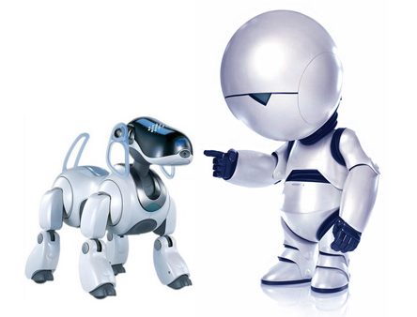
Inteligencia Artificial
La inteligencia involucra aprendizaje, adoptar y aplicar métodos de solución de problemas.
La inteligencia Artificial es el desarrollo, hasta cierto punto, de habilidades similares en las máquinas.
Es la ciencia e ingeniería de hacer máquinas inteligentes, especialmente por el uso de programas de computadoras.

Slide 9
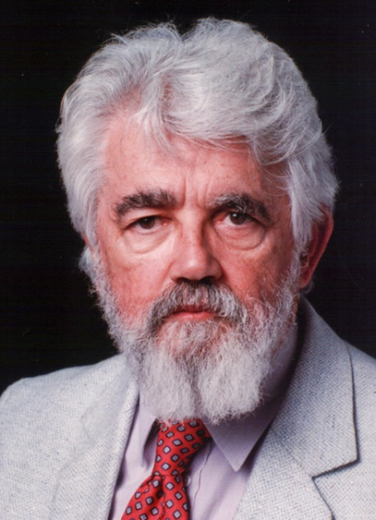

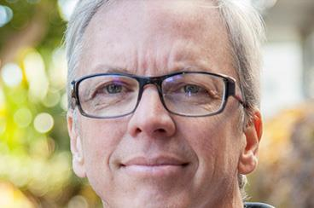
Inteligencia Artificial
El término fue acuñado por John McCarthy del MIT en 1956.
“La inteligencia Artificial es la rama de la ciencia de la computación que se ocupa de hacer que las computadoras se comporten como humanos”.
La IA es el estudio de cómo hacer que las computadoras hagan cosas, que al momento, las personas son mejores.

Slide 10
Inteligencia Artificial
La inteligencia artificial es la rama de la ciencia de la computación que intenta resolver los problemas imitando los procesos del pensamiento humano, usando heurísticas y enfoques simbólicos.
La inteligencia artificial trata de solucionar problemas para los cuales no se conocen soluciones eficientes, es decir problemas que pueden resolverse, pero encontrar la solución requiere de una gran cantidad de tiempo.

Slide 11
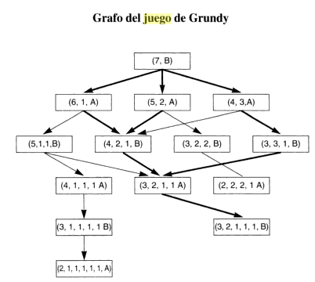
Juego de las 7 monedas

Slide 12
X
X | O
X |  | O
X
O
X
 | O
X
 |  | O
X
O
X
 | O
X
 |  | O
X | O | X
X | O
X
X | O
 | X
X | O
 |  | X
X | O
X
X | O
 | X
X | O
 |  | X
X | O | O
X
X | O
X | O
X | O
X |  | O
X | O
X
O
X | O
X
 | O
X | O
X
 |  | O
X | O | O
X | X
X | O | O
X |  | X
X | O | O
X
X
X | O | O
X
 | X
X | O | O
X
 |  | X

Slide 13
Gato
SI SE PUEDE RESOLVER, pero…
¿a qué precio?
Gato
Ajedrez: Según algunas estimaciones el número de acomodos distintos de las piezas que es razonable considerar es 10⁵⁰ (miles de años en ejecutarse ☹ )

Slide 14
Torres de Hanoi
Dados tres postes y N aros, secuencia de movimientos para transferir los aros de una a otra siguiendo ciertas reglas
El procedimiento recursivo implica un movimiento de aro y dos llamadas recursivas

Slide 15
Torres de Hanoi
Torres de Hanoi (1 mov 1/100seg)
  2^{n} – 1
  N= 20, 1,048576, 2h 54m
  N= 30, 1073741824, 124.28 días
  N= 40, 1099511627776, 348.65 años
  N= 64, 5849424174 años
Las soluciones exponenciales para n grande, no son realizables en una computadora.

Slide 16
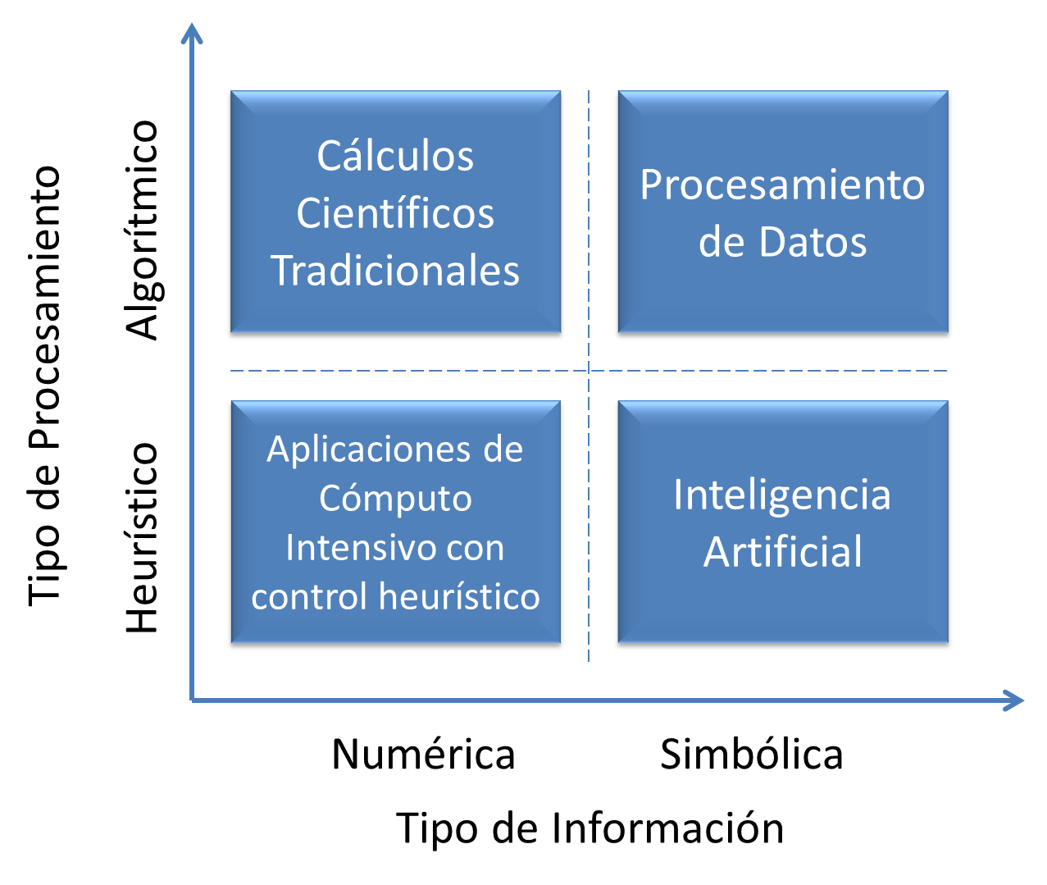
Áreas de la computación

Slide 17
Metas de la IA
Sistemas que piensan como humanos
Sistemas que piensan racionalmente
Sistemas que actúan como humanos
Sistemas que actúan racionalmente

Slide 18
Inteligencia Artificial
Sensores y Actuadores
  para observar algo y luego tratar de reconocerlo sobre la base de parámetros que se establecieron.
  Dependiendo de la situación particular, los sistemas de IA reaccionan, previa deliberación, para realizar la tarea o resolver el problema.

Slide 19
5ª Generación de Computadoras
Máquinas que se comporten inteligentemente
Fallas
Se reestablecen metas 60’s, 70’s
Mayor enfoque en sistemas basados en conocimiento

Slide 20
60´s 70’s
La tecnología de los sistemas expertos se aplicó a muchos dominios
  Diagnóstico médico
  Inferencia de estructura molecular
  Entendimiento de lenguaje natural

Slide 21
Otras Tecnologías
Redes Neuronales Artificiales
Lógica Difusa
Algoritmos Genéticos
Tecnología de Agentes
Minería de Datos

Slide 22
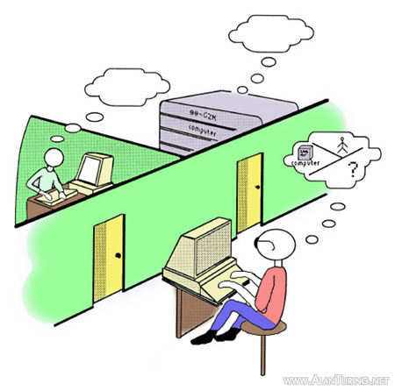
Test de Turing
1990, Premio Loebner
100000 USD
2010 el robot Suzette,
2014, el bot conversacional Eugene Goostman, ganó al conseguir que el 33 % de los jurados del concurso creyesen que Goostman era humano.

Slide 23
Debilidad del Test de Turing
Se falla en probar la inteligencia
  Prueba de muchos comportamientos que pueden no ser considerados inteligentes
    Doble sentido
    Mentiras
  Si una máquina puede resolver un problema que una persona no puede, en principio fallaría la prueba.

Slide 24
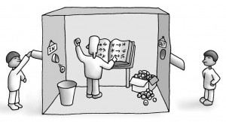
Experimento
La habitación china

Slide 25
Aplicaciones de la IA
Tareas Mundanas
  Percepción
  Lenguaje natural, (entender, generar, traducir)
  Razonamiento de sentido común
  Control robótico

Slide 26
Aplicaciones de la IA
Tareas Formales
  Espacio de dominio complejo y grande.
  Espacio de búsqueda grande
    Juegos: Ajedrez, Backgammon, etc.
    Matemáticas: Geometría, lógica, cálculo, etc
  Heurísticas

Slide 27
Aplicaciones de la IA
Tareas de Expertos
  Requieren conocimiento especializado.
    Ingeniería (diseño, detección de fallas, manufactura, planificación, etc.)
    Análisis científico
    Diagnóstico médico
    Análisis Financiero

Slide 28
Sistemas Expertos
Sistemas automáticos de consulta
Componentes claves:
  Representación del conocimiento
    El Conocimiento del experto puede ser impreciso e incierto.
    Reglas
  Uso del conocimiento para obtener conclusiones
    Deducción basada en reglas, probabilístico

Slide 29
Sistemas de Inteligencia Artificial
Usan técnicas de IA
Utilizan el conocimiento del experto
Se conocen como sistemas basados en conocimiento o Sistemas expertos.

Slide 30
De los datos a la Sabiduría
Heurísticas
y Modelos
Sabiduría
Conocimiento
Novedad
Reglas
Información
Experiencia
Conceptos
Datos
Entendimiento
Datos crudos
Investigación Absorción Hacer Interactuar Reflexionar

Slide 31
Datos
Hechos, cosas estáticas, discretas, observaciones crudas del área de interés.
  Valores numéricos,
  Registros transaccionales
Los datos son símbolos que representan propiedades de objetos, eventos y sus ambientes.
Los datos son evidencia de algo

Slide 32
Información
Todos los datos son información
Hay información que no son datos, sino datos procesados que hacen más sencilla la toma de decisiones.
El procesamiento pueden ser cálculos, agregados, combinados, corregidos.
Datos dentro de un contexto pueden ser considerados información.

Slide 33
Información
Se agrega valor a los datos:
  Contextualizando
  Categorizando
  Condensando
La información puede ser:
  procesada, generada, almacenada, buscada, usada, comprimida y duplicada.
La información puede ser de tipo cualitativa, cuantitativa
  Calculando
  Corrigiendo

Slide 34
Conocimiento
Entendimiento humano de un objeto que ha sido adquirido a través del estudio y la experiencia apropiadas.
Información y datos pueden referirse a un grupo de humanos y visto como una masa colectiva, mientras que el conocimiento se basa en el aprendizaje, el pensamiento, y el entendimiento del problema.

Slide 35
Conocimiento
El conocimiento se deriva de la información, de la misma forma que la información se deriva de los datos.

Slide 36
Sabiduría o Inteligencia
El conocimiento de conceptos y modelos nos lleva a un nivel superior de conocimiento llamado “sabiduría”.
Es necesario aplicar la moral, principios y experiencia para ganar sabiduría.
Requiere de la madurez que se adquiere con la edad y la experiencia

Slide 37
Habilidad vs Conocimiento
Habilidad implica ser rápido, eficiente, poco error, robustez.
El conocimiento permite al humano resolver nuevos problemas a través de analogías, sentido común, análisis, etc.
Soluciones algorítmicas tratables.
Razonamiento legal, diagnóstico médico, analizar situaciones militares

Slide 38
Conocimiento
El conocimiento es un recurso escaso curo refinamiento y producción crea riqueza.
El conocimiento humano se propaga a través del entrenamiento.
Si se extrae del humano y se coloca en un programa se puede lograr un buen desempeño y se puede refinar.

Slide 39
Sistemas Basados en Conocimiento (KBS)
Un KBS puede actuar como un experto sobre demanda.
Un KBS es una herramienta productiva que ofrece el conocimiento colectivo de uno o más expertos.
Iniciaron con los Sistemas Expertos
Un KBS es un Sistema de computadora que usa y genera conocimiento partiendo de los datos, la información y el conocimiento.

Slide 40
Objetivos de un KBS
KBS, ejemplo de la 5ª. Generación de computadoras
  Provee inteligencia de alto nivel
  Ayuda a descubrir y desarrollar campos desconocidos
  Ofrece conocimiento en diferentes áreas
  Ayuda a administrar el conocimiento almacenado en la base de conocimiento
  Adquiere nuevas percepciones al simular situaciones desconocidas

Slide 41
Componentes
Los componentes de un KBS son:
  Base de conocimiento: repositorio de conocimiento
  Máquina de Inferencia: programa de software que infiere el conocimiento disponible en la base de datos.
Base de conocimiento
Máquina de Inferencia
Explicación y Razonamiento
Autoaprendizaje
Interfaz de Usuario

Slide 42
Tipos de KBS
Sistemas Expertos
Sistemas Vinculados
Sistemas Basados en Casos
Bases de Datos con una interfaz de usuario inteligente
Sistemas Tutoriales Inteligentes

Slide 43
Sistemas Expertos
Son los pioneros de los sistemas basados en conocimiento
Son los más populares
Útiles cuando
  Un experto no está cerca
  El expertise se almacena para futuro uso
  Se requiere asistencia inteligente para la toma de decisiones
  El conocimiento de más de un experto tiene que agruparse en una plataforma

Slide 44
Sistemas Expertos
Beneficios
  Incremento en la productividad
  Mejora en la calidad
  Se reducen tiempos muestos
  Captura el expertise escaso
  Flexibilidad y Confiabilidad
  Conocimiento integrado
  Beneficios educacionales / fácil entrenamiento.
  Capacidad mejorada pata resolver problemas
  Documentación del conocimiento y fácil transferencia del mismo

Slide 45
Sistemas Vinculados
Sistemas de Hipermedia, como el hipertexto, hiperaudio, e hipervideo son considerados sistemas basados en conocimiento vinculados.
Los sistemas contienen pedazos de texto, video, audio que se generan durante el procesamiento.
Se ligan de forma que generan significado y exhiben inteligencia

Slide 46
Sistemas Basados en Casos
Los sistemas inteligentes para la Ingeniería de Software Asistida por Computadora (CASE por sus siglas en inglés) guían el desarrollo de sistemas de información o sistemas inteligentes para una mejor calidad y efectividad.
Disciplinas como el análisis y diseño de sistemas e ingeniería de software pueden proveer solo guías para el desarrollo de sistemas de alta calidad que satisfagan los requerimientos del usuario en la forma más efectiva.

Slide 47
Sistemas Manejadores de BD junto con una Interfaz Inteligente de usuario
Los sistemas manejadores de BD ofrecen una interfaz amigable con los datos almacenados.
El uso de un lenguaje de consultas, como SQL, permite que la información pueda ser extraída eficientemente.
No puede manejar información parcial en un lenguaje natural y no puede tomar decisiones o justificarlas.

Slide 48
Sistemas Manejadores de BD junto con una Interfaz Inteligente de usuario
Una interfaz Inteligente podría:
Interactuar con el usuario en su propio lenguajes, lo que facilitaría la toma de decisiones.
Proveer procesamiento de lenguaje natural como un front-end inteligente.
Solo se guardarían el conocimiento nuevo y los resultados temporales con el fin de ser usados en otras aplicaciones en el mismo ambiente.

Slide 49
Sistemas Manejadores de BD junto con una Interfaz Inteligente de usuario
Una interfaz Inteligente podría:
Interactuar con el usuario en su propio lenguajes, lo que facilitaría la toma de decisiones.
Proveer procesamiento de lenguaje natural como un front-end inteligente.
Solo se guardarían el conocimiento nuevo y los resultados temporales con el fin de ser usados en otras aplicaciones en el mismo ambiente.

Slide 50
Sistemas Inteligentes de Tutoría
El entrenamiento, la educación y la motivación son aspectos importantes en los ITS.
Son usados para identificar el nivel que tiene el usuario para la tarea específica y otras restricciones con el fin de proveer entrenamiento.
Una rama de los ITS son los basados en diálogos (conversación)

Slide 51
Dificultades de KBS
Completitud de las bases de conocimiento
Características del conocimiento (cambiante)
Gran tamaño de la base de Conocimiento
  Ontologías
  Complejo y no estructurado

Slide 52
Dificultades de KBS
Adquisición del conocimiento
  Proceso díficil, tedioso y costoso
  Ingeniero del conocimiento
    Identificar y representar el “conocimiento”
Aprendizaje y ejecución lenta
  Implementado el KBS la ejecución es lenta por el manejo de grandes volúmenes de información
  Dificultad en imitar el razonamiento humano.

Slide 53
Referencias
Rajendra Arvind A. and Priti Srinivas S. (2010) Knowledge-Based Systems
Jones and Bartlett Publishers 2010
Betanzos A., Guijarro B., Lozano A., Taboada, M. (2004). Ingeniería del conocimiento. Aspectos metodológicos. Pearson.

Slide 54
Guion Explicativo
Este Material sirve para:
  Introducir al alumno a los sistemas basados en conocimiento, parte de la historia de las computadoras, donde los Japoneses apostaron a una sociedad del conocimiento y así visualizaron la 5ª generación de computadoras.
  Se presentan los diferentes tipos de sistemas basados en el conocimiento.

Slide 55
Guion Explicativo
Las diapositivas deben verse en orden, y deben revisarse aproximadamente en 6 horas.
A continuación se presenta una tabla para relacionar las dispositivas con los contenidos del curso.

Slide 56
Guion Explicativo

